Slide 1


Hakikat Pengembangan Perilaku Anak Usia 3-4 Tahun
DWI PRASETIYAWATI D.H.,S.Pd.,M.Pd.

Slide 2


Hakikat Pengembangan Perilaku Anak Usia 3-4 Tahun
Urgensi dan prinsip prilaku anak usia 3-4 tahun
Pengembangan moral nilai agama dan sosial emosional anak usia 3-4 tahun

Slide 3

Pengembangan perilaku anak usia 3-4 tahun meliputi:
Pengembangan nilai moral dapat dilakukan melalui :
Merawat anak dengan penuh kasih sayang
Memberikan banyak kesempatan pada anak untuk berdiskusi dan bernegosiasi.
Menjelaskan suatu hal, maka anak perlu dibantu untuk mengekspresikan fikiran dan perasaannya tentang berbagai macam persoalan dan persoalan yang dihadapinya.
Mendukung anak untuk bergabung dengan penuh arti dengan anak-anak lainnya.
Memberikan kesempatan kepada anak untuk bermain bebas karena akan mendorong anak melihat segala sesuatu dari sudut pandang orang lain.
Perlu memberikan penghargaan tingkah laku yang baik.

Slide 4

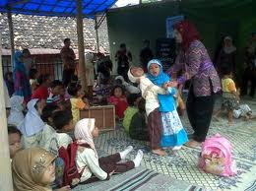
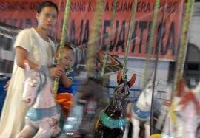
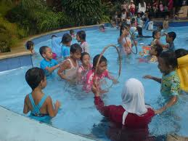
Kasih sayang orang tua terhadap anaknya

Slide 5
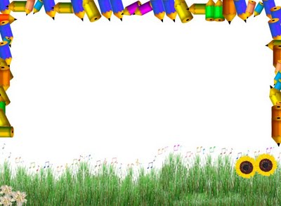
b. Prinsip Pengembangan Nilai Agama
Ketahuilah bahwa Tuhan memperhatikan kita
Percaya dan ajarkan bahwa semua kehidupan berhubungan dan bertujuan
Simak apa kata anak
Gunakan kata-kata dengan hati-hati
Izinkan dan berilah dorongan terhadap impian, keinginan, dan harapan anak.
Berilah sentuhan keajaiban pada hal-hal yang biasa
Ciptakan peraturan dalam struktur yang luwes
Jadilah cermin positif bagi anak
Lepaskan pergulatan yang menekan
Jadikan setiap hari sebagai sebuah awal yang baru.

Slide 6

c. Prinsip Pengembangan Sosial emosional
Prinsip pengembangan yang dapat diadaptasi oleh pendidik anak usia 3-4 tahun adalah sebagai berikut:
Sadari perasaan sendiri dan orang lain
Tunjukkan empati dan pahami cara pandang orang lain atur dan atasi dengan positif gejolak emosional dan perilaku.
Berorientasi pada tujuan dan rencana positif.
Gunakan kecakapan social positif dalam membina hubungan.

Slide 7

Pengembangan Moral, Nilai Agama dan Sosial-Emosional Anak Usia 3-4 Tahun
a.Pengembagan moral dan nilai agama
Sub tahapan pengembangan moral:
Perilaku anak masih berorientasi pada kepatuhan dan hukuman
Anak mulai melakukan penyesuaian terhadap harapan social untuk memperoleh penghargaan.
pengembangan nilai agam usia 3-4 tahun

Slide 8
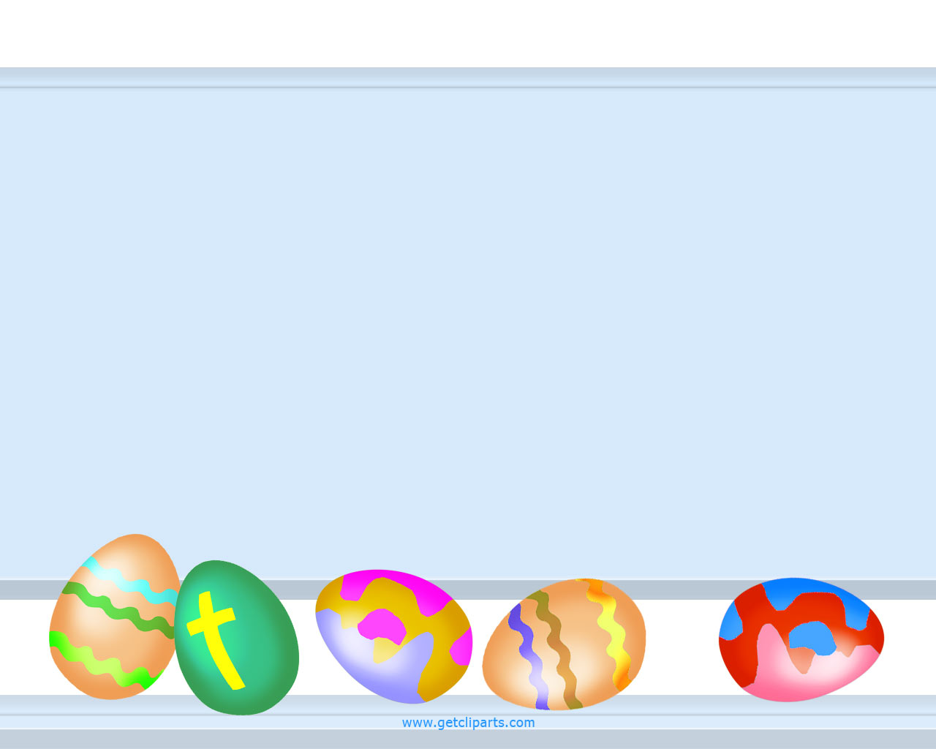
Tahap perkembangan nilai agama:
Tahap dongeng (the fairy tale stage )
Tahap kenyataan (the realistic stage)
Tahap individual (the individual stage)

Slide 9

Konsep perkembangan nilai agama pada masa kanak-kanak ditandai dengan karakteristik sebagai berikut :
Kurang mendalam/tanpa kritik (unreflective)
Egosentris
Anthromorphis
Verbalis dan ritualis
Imitative

Slide 10

2. Pengembangan Emosional:
Marah
Cemburu
Iri hati
Sedih
Takut
Ingin tahu
Kasih Sayang
Gembira

Slide 11

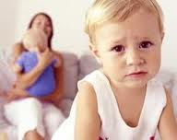
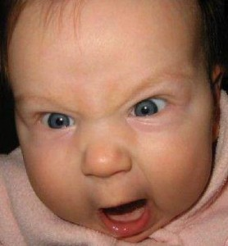
a. Ekspresi Marah b. Ekspresi Cemburu

Slide 12


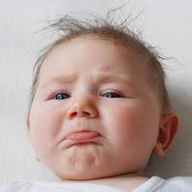
d. Ekspesi iri hati
e. Ekspresi Sedih

Slide 13

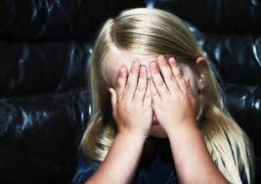
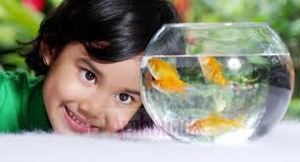
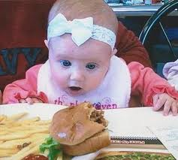
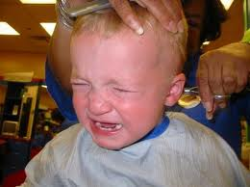
f. Ekspresi Takut g. Ekspresi ingin tahu

Slide 14

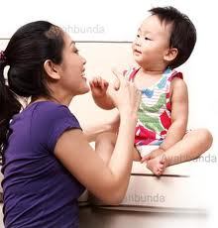
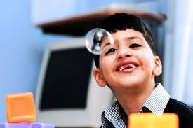
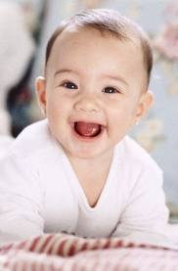
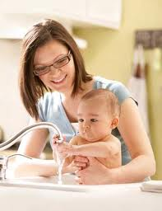
h. Ekspresi kasih sayang i. Ekspresi gembira

Slide 15

Tabel 3.1
Tabel Aspek Perkembangan Sosial:
Tanggung Jawab Terhadap Diri dan Orang Lain
Tujuan pengembangan | Rangkaian Perkembangan (3-5 tahun)
 | 1 | 2 | 3 | 4
Menunjukkan inisiatif diri dan kebebasan | Menyatakan tujuan kebutuhan dan keinginannya (dapat dalam bentuk non verbal) | Memilih dan menjadi lebih terlibat dalam suatu aktivitas berdasarkan beberapa pilihan yang diajukan. | Menyelesaikan tugas yang lebih rumit dalam suatu proyek pilihan sendiri dengan bantuan orang dewasa. | Menyelesaikan dan mengerjakan tugas pilihannya sendiri tanpa bantuan orang dewasa
Menerima tanggung jawab pribadi dengan baik | Mengizinkan orang dewasa untuk merawat kebutuhan pribadinya, seperti memakai baju atau mencuci tangan tanpa perlawanan | Menggunakan kemampuan menolong dirisendiri dengan sekali-kali diingatkan. | Menggunakan kemampuan menolong diri sendiri dan berpartisipasi dalam pekerjaan tanpa perlu diingatkan | Mengerti pentingnya kemampuan menolong diri sendiri dan peran dirinya dalam kehidupan yang sehat.
Menghormati dan merawat lingkungan dan peralatan didalam kelas | Menggunakan dan mengeksplorasi peralatan dalam jangka waktu singkat dan bantuan orang dewasa atau mandiri | Menggunakan permainan dengan cara yang layak | Memindahkan benda yang tidak diperlukan sebelum memulai aktivitas selanjutnya | Mulai menunjukkan tanggung jawabmerawat lingkungan kelas.
Mematuhi peraturan di dalam kelas | Mengikuti arahan sederhana dan batas waktu yang diberitahukan oleh orang dewasa | Mengikuti aturan dalam kelas dengan diingatkan | Mengerti dan mengikuti peraturan di dalam kelas tanpa perlu diingatkan | Mengikuti dan mengerti alas an peraturan di dalam kelas

Slide 16
Tabel 3.2
Aspek Pengembangan Sosial: Tingkah Laku Prososial
Tujuan Pengembangan | Rangkaian Perkembangan (3-5 tahun)
 | 1 | 2 | 3 | 4
Bermain dengan baik bersama teman-teman | Menunjukkan toleransi fisik yang baik ketika berada dekat orang lain | Bekerja/ bermain bekerjasama dengan anak lain | Berhasil memasuki suatu kelompok dan bermain dengan kerjasama | Menjaga kelangsungan persahabatan dengan kurang lebih satu orang anak
Mengenali persaan orang lain dan menunjukkan respon yang sesuai | Memperhatikan ekspresi perasaan orang lain | Mengetahui/ menyadari perasaan anak lain dan sering merespon dengan cara yang sama | Menunjukkan peningkatan kesadaran bahwa orang lain mungkin menunjukkan perasaan yang berbeda terhadap situasi yang sama | Mengenali apa yang diinginkan atau dibutuhkan oleh orang lain
Bebagi dan menghormati hak orang lain. | Bermain berdampingan bersama anak lain menggunakan peralatan yang sama atau sama dengan bantuan orang dewasa. | Dengan sikap terpaksa, berbagai atau bergiliran daengan orang lain. | Berbagai alat permainan dan bersedia bergiliran dengan yang lainnya. | Berbagi dan membela orang lain dalam satu giliran.

Slide 17
Tabel 3.3
Aspek Pemahaman Diri Sendiri
Tujuan Pengembangan | Rangkaian Perkembangan (3-5 tahun)
 | 1 | 2 | 3 | 4
Menujukkan kemampuan dalam menyesuaikan diri dalam situasi yang baru | Berinteraksi dengan guru dan anggota keluarga dekat | Menganggap kedatangan dan kepulangan dengan senang sebagai bagaian rutinitas sehari-hari | Menerima perubahan dalam jadwal harian rutinitas | Mengambil manfaat dengan meningkatkan kemandirian di sekolah
Menunjukkan kepercayaan yang layak terhadap orang dewasa | Mencari orang dewsa terdekat yang dapat dipercaya | Menunjukkan rasa percaya pada kemampuan orang tua dan guru dalam menjaga keamanan dan kesehatan | Memandang orang tua dan guru sebagai sumber dan contoh peran yang positif | Mengetahui perbedaan antara orang dewasa yang mau membantu (anggota keluarga, guru,teman) dan orang asing yang mungkin membahayakannya
Mengenali perasaannya sendiri dan mengelolanya dengan baik | Menangis untuk menunjukkan ketidaknyamanan | Mengidentifikasi dan memberi label terhadap perasaannya | Mampu menggambarkan perasaannya dan penyebabnya | Meningkatkan kemampuan dalam mengelola emosinya sendiri
Berpegang teguh pada sesuatu pada sesuatu yang sudah selayaknya | Memprotes ketika dihina atau disalahkan dengan menangis atau berteriak | Menegaskan keinginan dan permintaan secara fisik atau verbal | Menegaskan keinginan pribadi dan permintaan secara verbal tanpa menujukan sikap agresif | Menujukkan sikap menghindari perselisihan yang tidak diinginkan.

Slide 18



